Slide 1
INTEGRĒTĀ ROTAĻNODARBĪBA
3. POSMS
TĒMA: APĢĒRBS
2024.

Slide 2
SAKĀRTO SKAPI!
1
2
3

Slide 3
ATRODI ATTĒLAM ATBILSTOŠU VĀRDU!
ZĀBAKI
CEPURE
CIMDI
BIKSES
ZEĶES
DŽEMPERIS

Slide 4
ATRODI ATTĒLAM ATBILSTOŠU VĀRDU!
ZĀBAKI
CEPURE
CIMDI
BIKSES
ZEĶES
DŽEMPERIS

Slide 5
ATRODI ATTĒLAM ATBILSTOŠU VĀRDU!
ZĀBAKI
CEPURE
CIMDI
BIKSES
ZEĶES
DŽEMPERIS

Slide 6
ATRODI ATTĒLAM ATBILSTOŠU VĀRDU!
ZĀBAKI
CEPURE
CIMDI
BIKSES
ZEĶES
DŽEMPERIS

Slide 7
ATRODI ATTĒLAM ATBILSTOŠU VĀRDU!
ZĀBAKI
CEPURE
CIMDI
BIKSES
ZEĶES
DŽEMPERIS

Slide 8
ATRODI ATTĒLAM ATBILSTOŠU VĀRDU!
ZĀBAKI
CEPURE
CIMDI
BIKSES
ZEĶES
DŽEMPERIS

Slide 9
ATRODI LIEKO!

Slide 10
IZLASI UN ATRODI LIEKO!
ZĀBAKI
CIMDI
ZAĶIS
ZEĶES
ZEĶES
BIKSES
ZĀBAKI
KOMBINEZONS
CIM-DI
ZE-ĶES
BIK-SES
DŽEM-PE-RIS

Slide 11
KAS ATRODAS PA LABI NO CIMDIEM?
DŽEMPERIS
CIMDI
ZĀBAKI

Slide 12
KAS ATRODAS PA KREISI NO ZĀBAKIEM?
ZEĶES
BIKSES
ZĀBAKI

Slide 13
NOSPIED UZ KURPĒM UN PASTĀSTI, KUR TĀS ATRODAS?
AIZ KRĒSLA

Slide 14
NOSPIED UZ KURPĒM UN PASTĀSTI, KUR TAS ATRODAS?
UZ KRĒSLA

Slide 15
NOSPIED UZ KURPĒM UN PASTĀSTI, KUR TAS ATRODAS?
ZEM KRĒSLA

Slide 16
NOSPIED UZ KURPĒM UN PASTĀSTI, KUR TAS ATRODAS?
STARP KRĒSLIEM

Slide 17
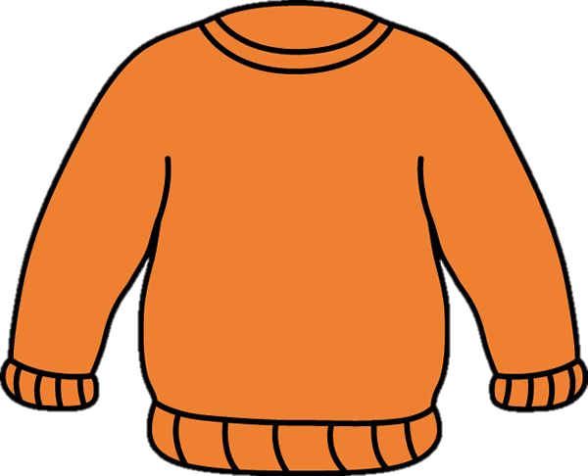
SASKAITI POGAS!
7
3
10
TRĪS

Slide 18
SASKAITI POGAS!
1
9
5
PIECI

Slide 19
SASKAITI POGAS!
8
4
6
ASTOŅI

Slide 20
IZLASI UN IZVĒLIES PAREIZO ĢEOMETRISKO FIGŪRU!
TRIJSTŪRIS

Slide 21
IZLASI UN IZVĒLIES PAREIZO ĢEOMETRISKO FIGŪRU!
APLIS

Slide 22
IZLASI UN IZVĒLIES PAREIZO ĢEOMETRISKO FIGŪRU!
KVADRĀTS

Slide 23
IZLASI UN IZVĒLIES PAREIZO ĢEOMETRISKO FIGŪRU!
ROMBS

Slide 24
IZLASI UN IZVĒLIES PAREIZO ĢEOMETRISKO FIGŪRU!
TAISNSTŪRIS

Slide 25
B
VINGRINI ACIS!
Ā
Z
I
ZĀBAKI
A
K

Slide 26
KLAUSIES UN SKATIES PASAKU «RUNCIS ZĀBAKOS»

Slide 27
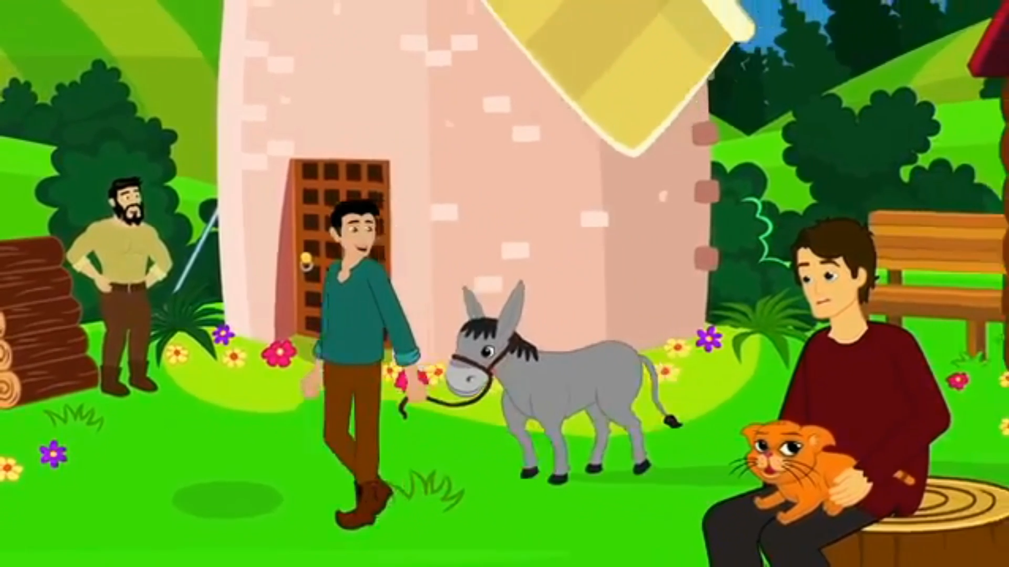
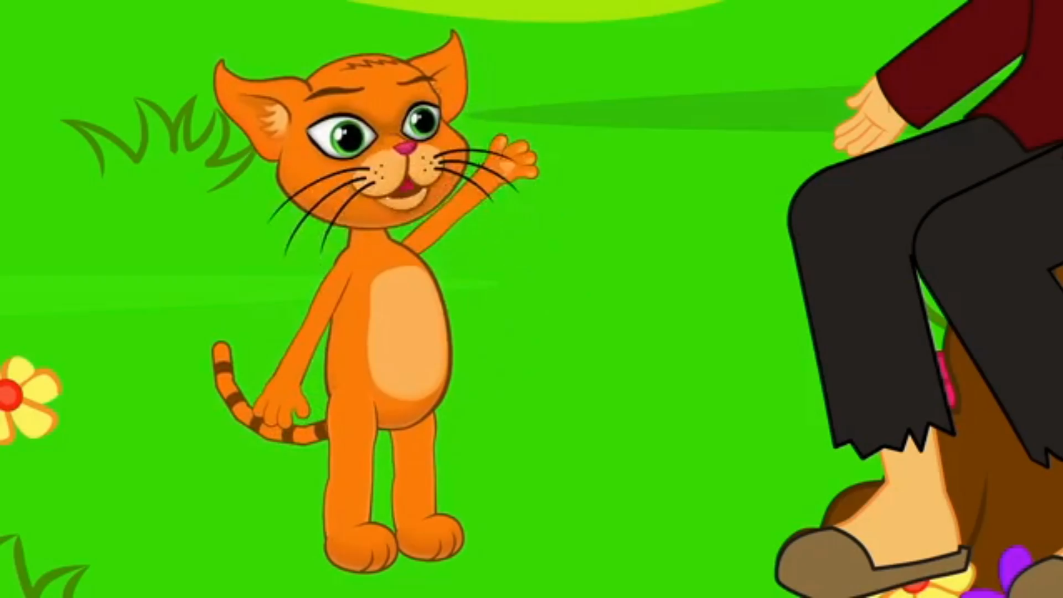
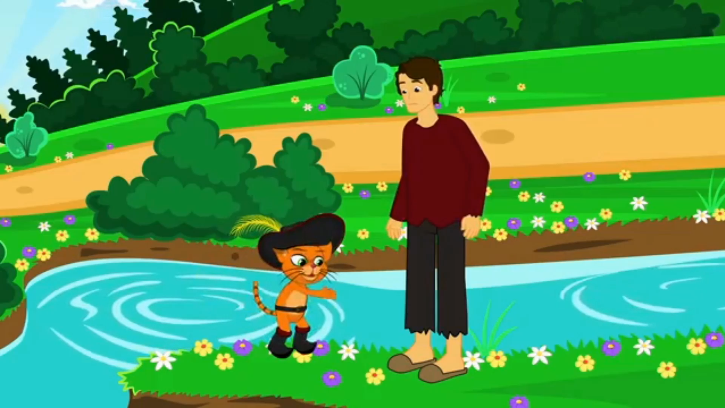
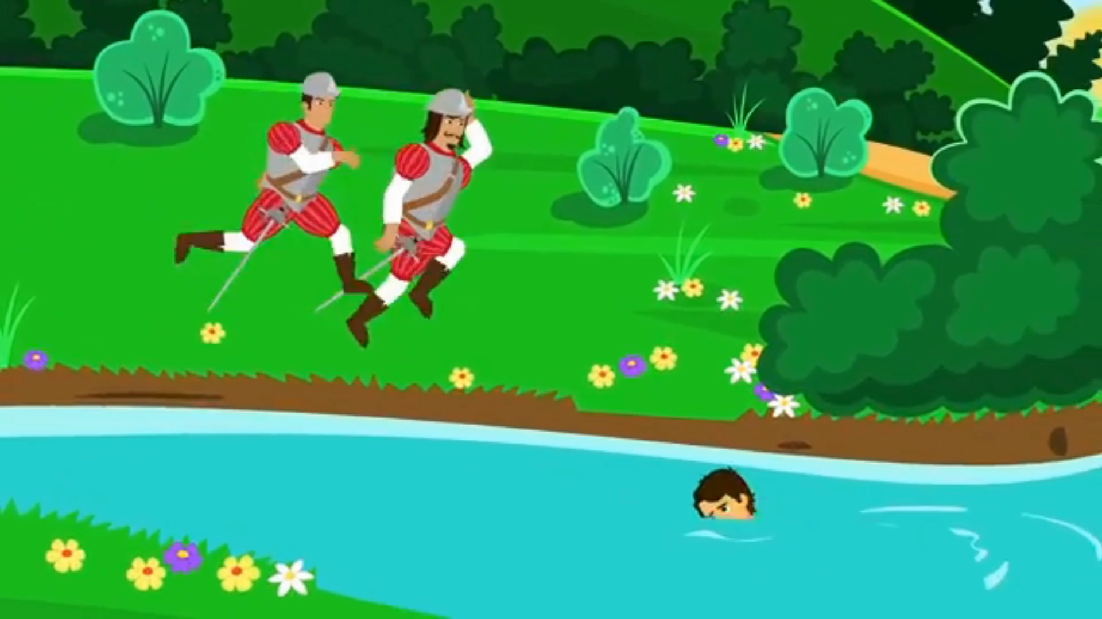
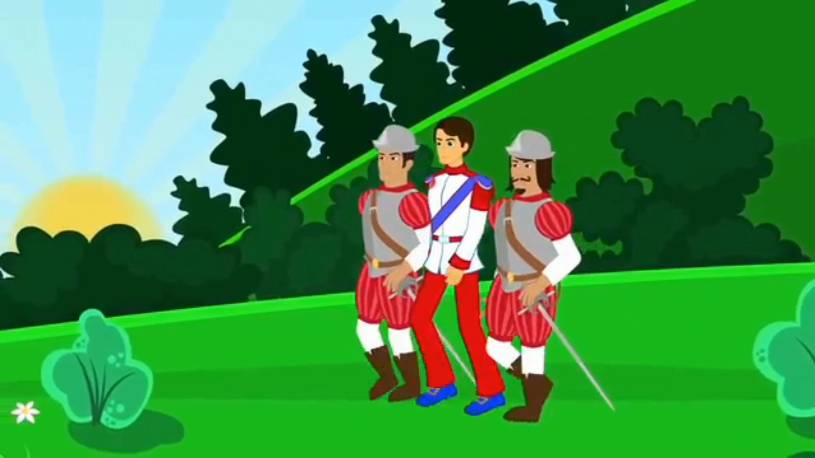
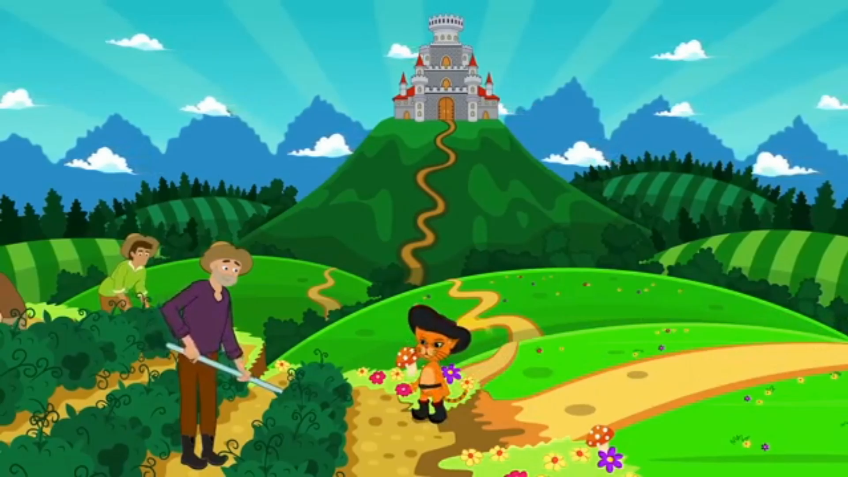
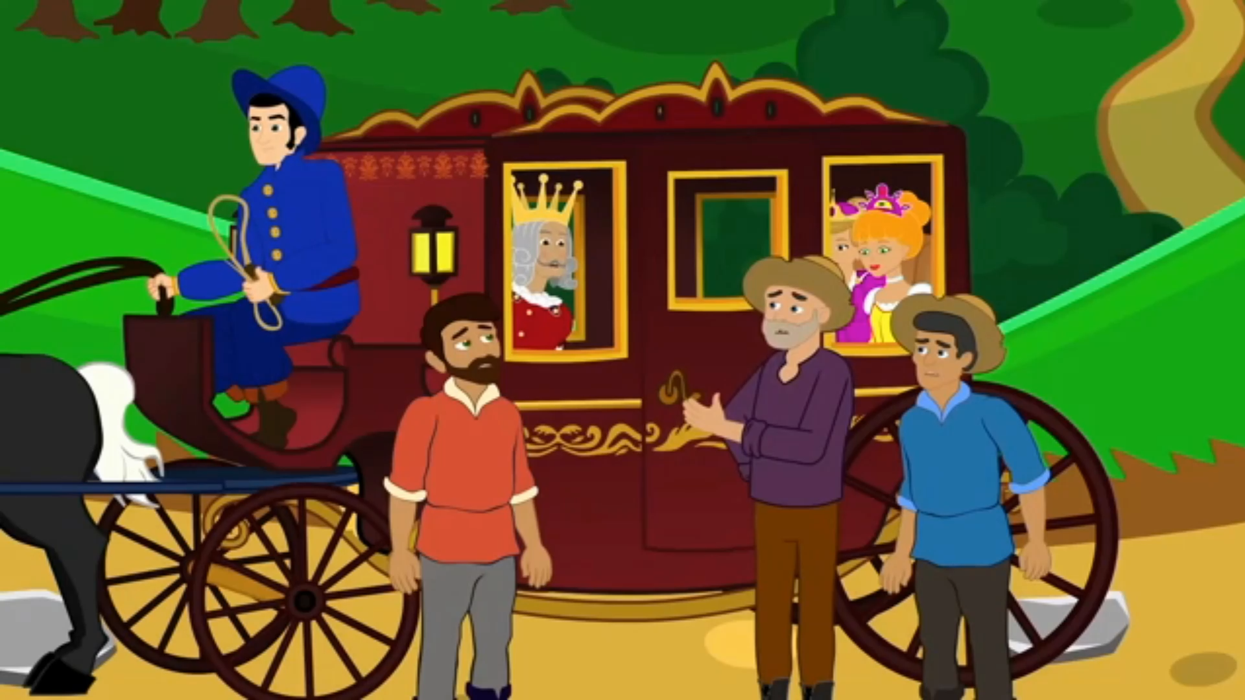
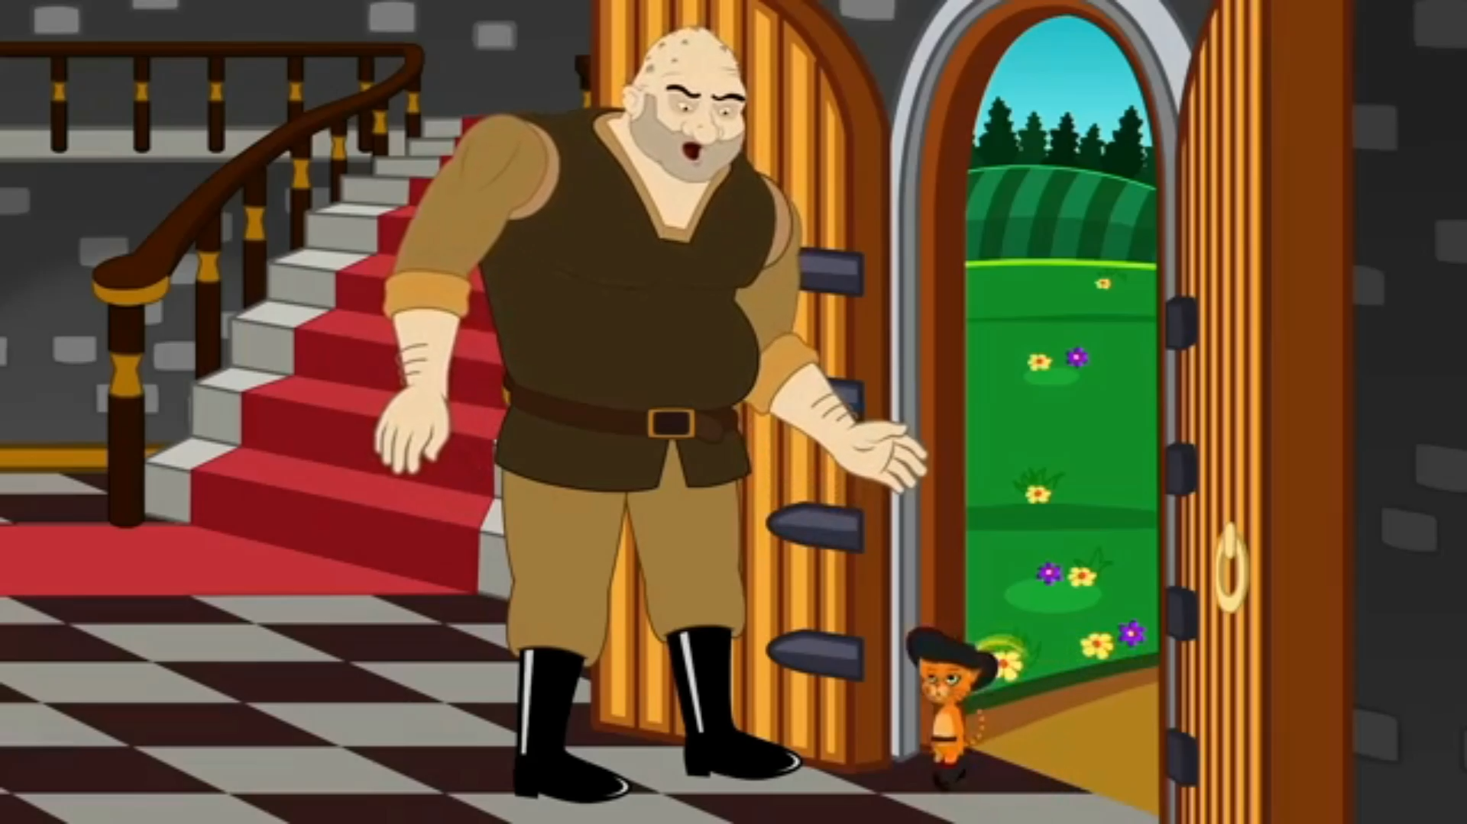
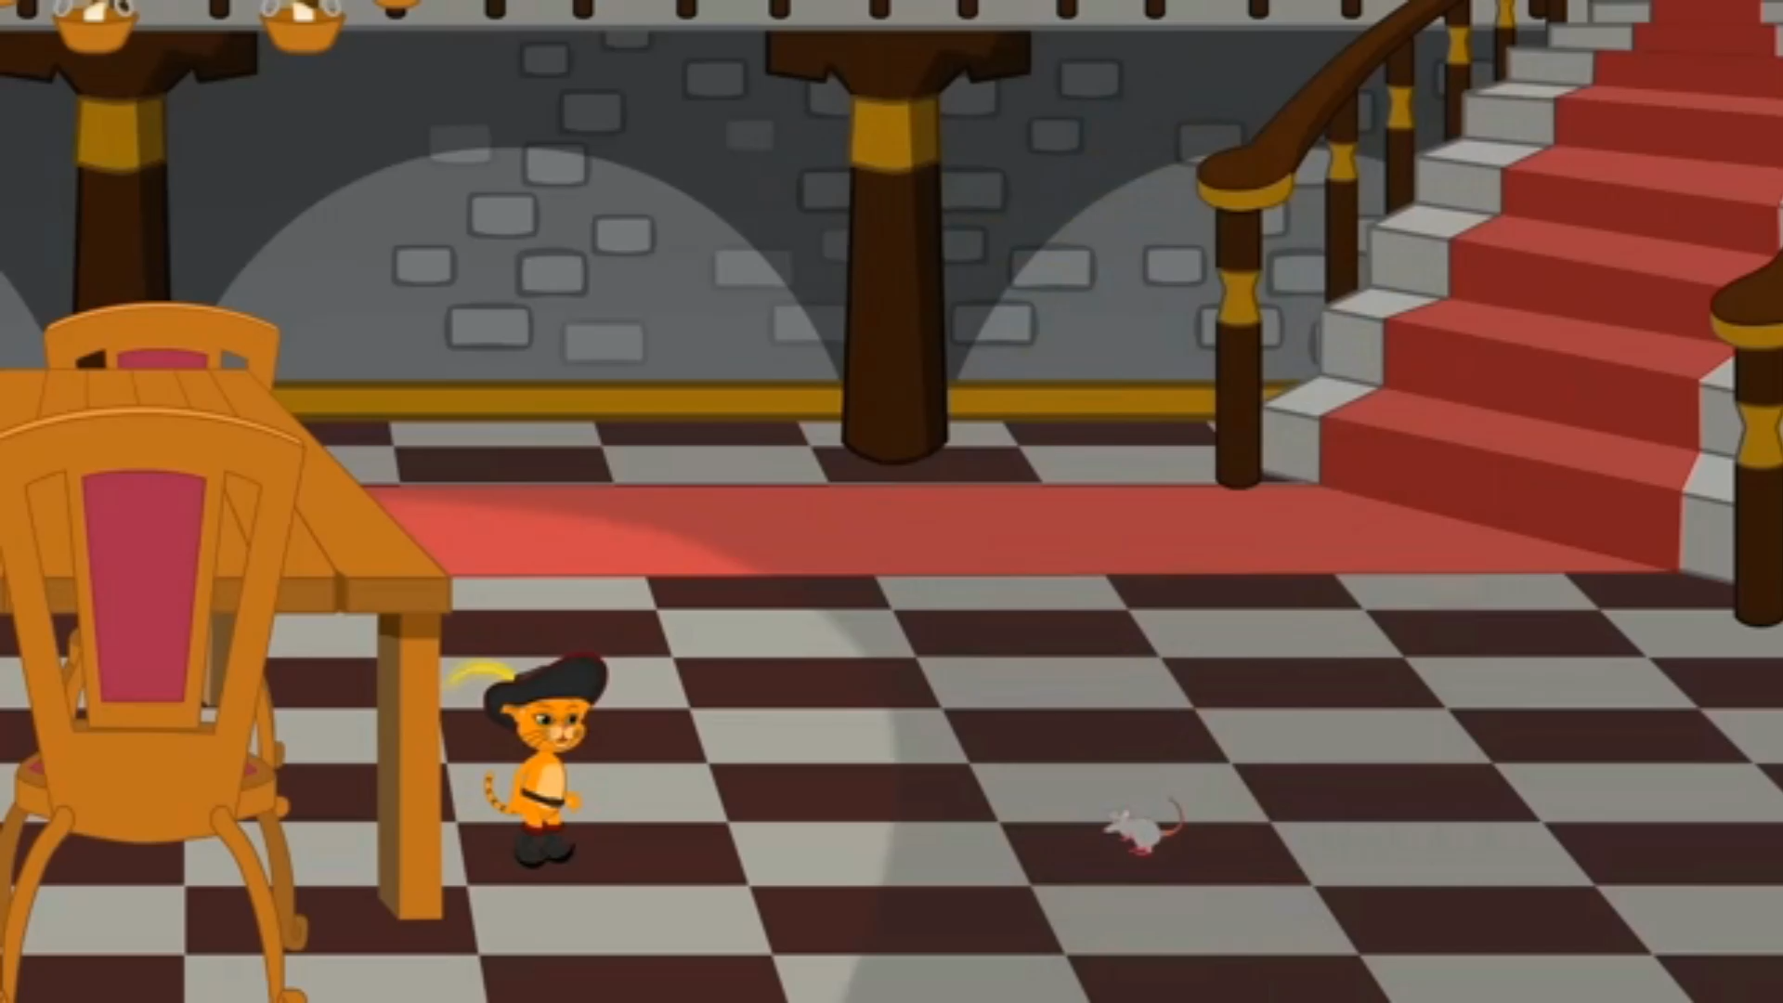
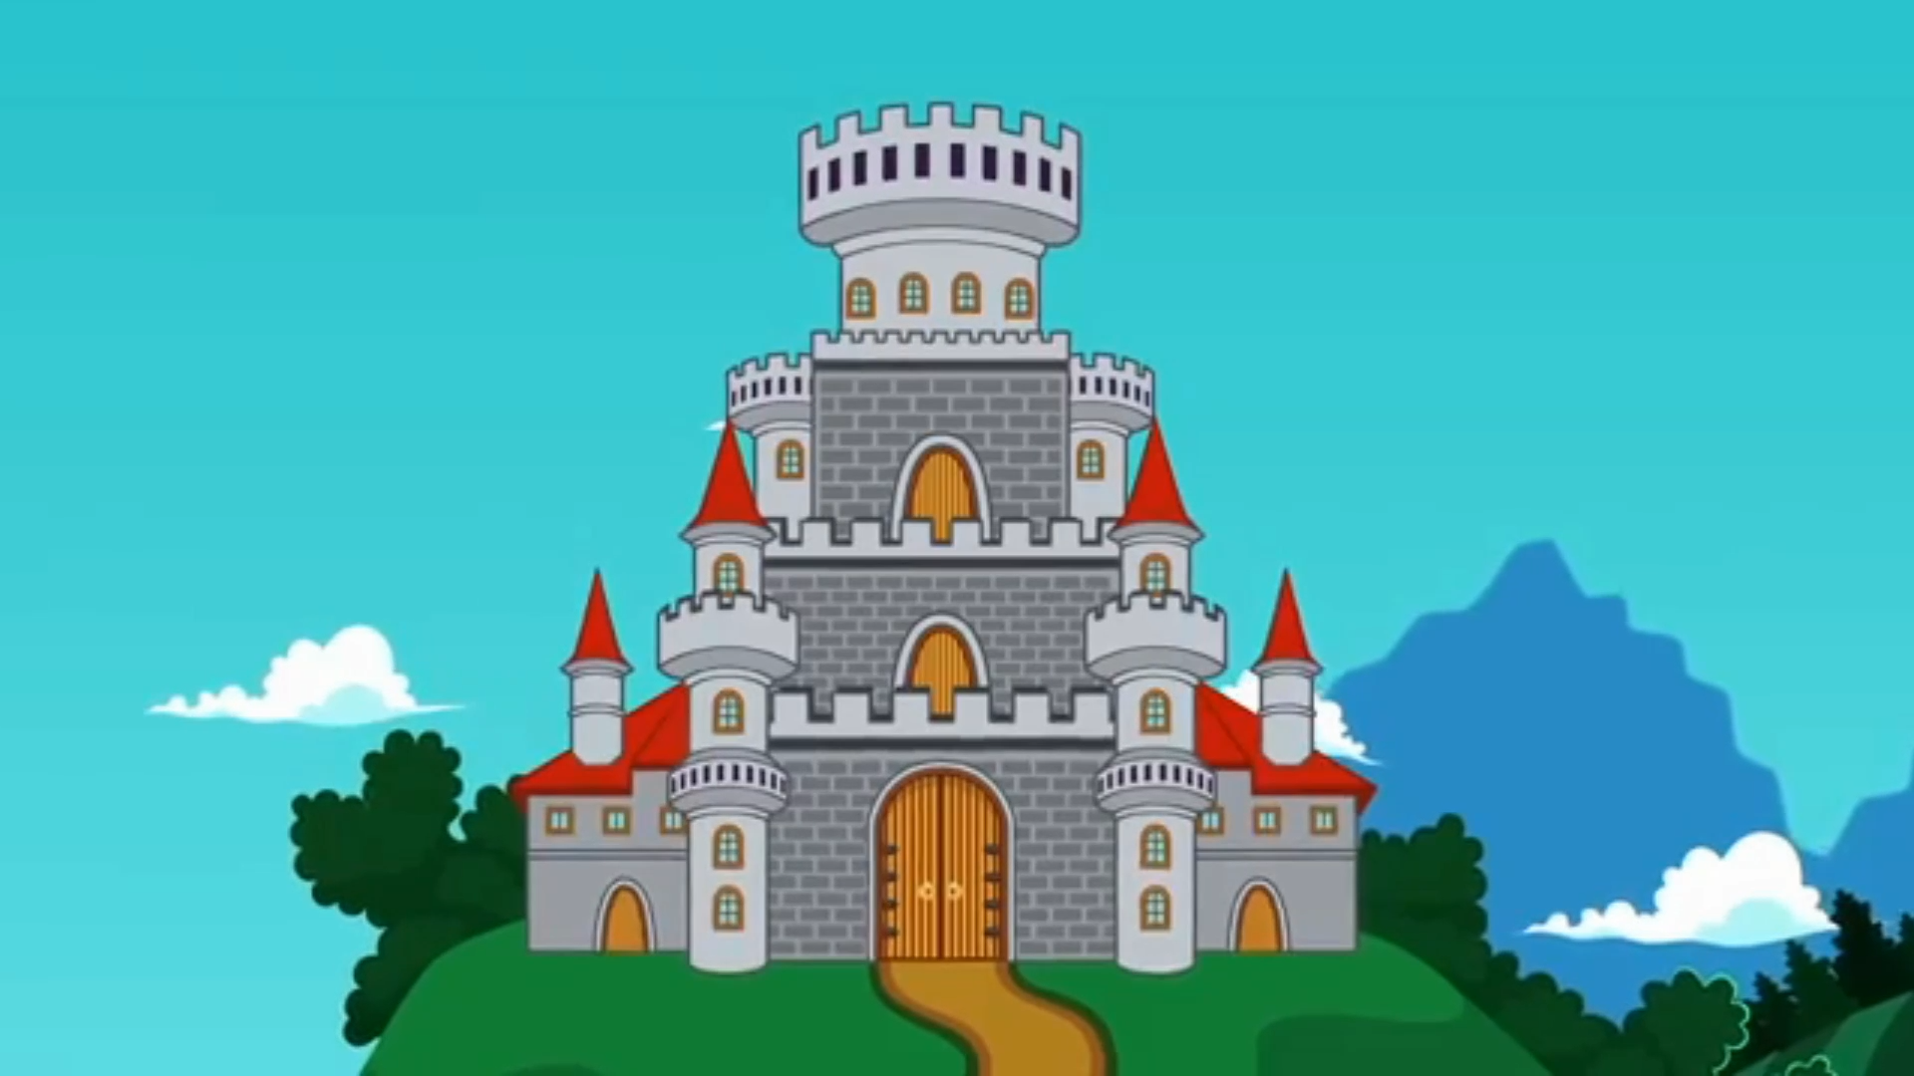
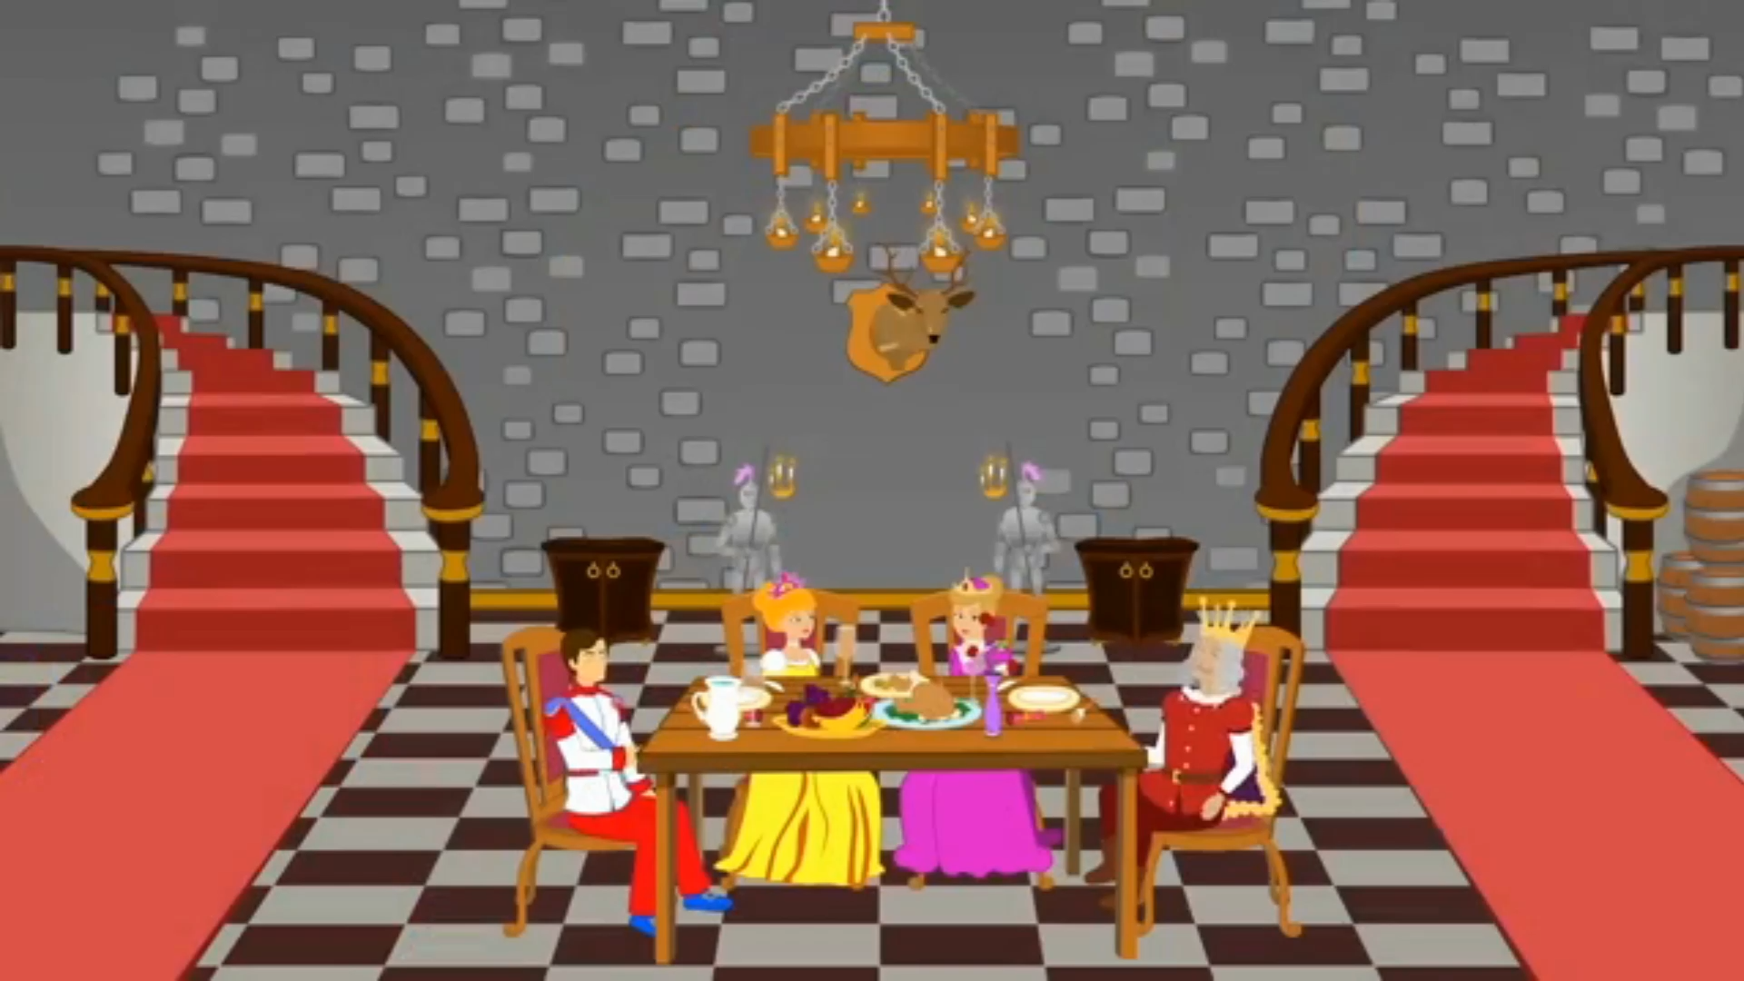
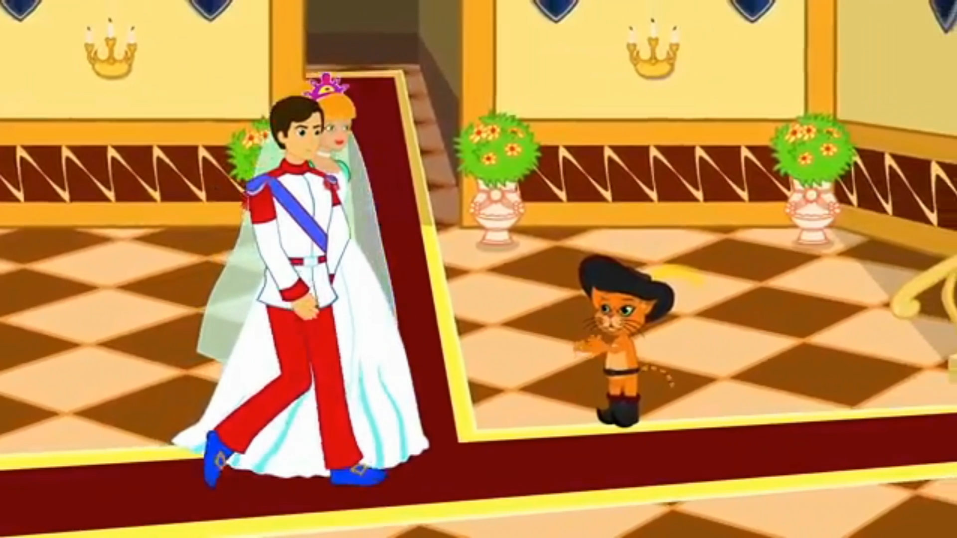
ATSTĀSTI PASAKU PĒC ATTĒLIEM!

Slide 28
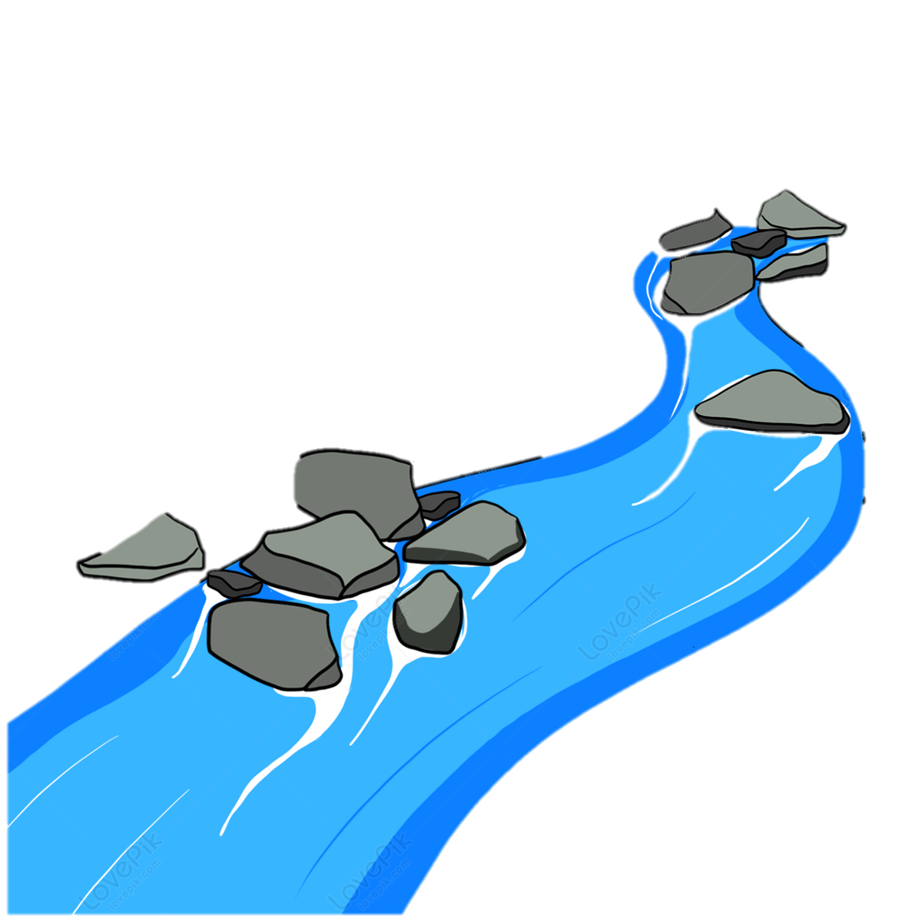
TURPINI TEIKUMU!
VECĀKAIS BRĀLIS MANTOJUMĀ SAŅĒMA
, VIDĒJAIS -
, BET JAUNĀKAIS -
.
RUNCIS SACĪJA: PASŪTIET MAN
PĀRI.
UZZINĀJA PAR KARAĻA NODOMU
UN PATEICA SAIMNIEKAM: JUMS JĀIET UZ
PELDĒTIES TAI VIETĀ, KUR ES NORADĪŠU.
TAI LAIKĀ GARĀM BRAUCA
UN
SAKA KLIEGT
.
UZAICINĀJA
. BEIDZOT
SASNIEDZA
.
SĒSTIES
PILS PIEDĒREJA
.
PĀRVĒRTĀS PAR
. BRAUCOT GARĀM
IERAUDZĪJA
UN PIEDĀVĀJA
KĻŪT PAR VIŅA ZNOTU.
APPRECĒJA
.

Slide 29
PALĪDZI RUNCIM SAVĀKT ZAĻAJĀ GROZIŅĀ RAKSTĪTUS BURTUS,
SARKANAJĀ GROZIŅĀ DRUKĀTUS BURTUS!
R
r
R
r
R
r
R
r
R
r
R
R
R
R
r
r
R
r
r
R
r
R
r
R
r

Slide 30
IEVIETO VĀRDĀ TRŪKSTOŠO BURTU!
Z
E
Ķ
E
Z
S
Š
I
M
D
I
Č
R
C
B
I
K
E
S
D
S
Z
Ā
B
A
K
I
Z
Ž
S

Slide 31
RADOŠĀ DARBĪBA «NEPARASTĀ ZĪMĒŠANA»

Slide 32
PASTĀSTI KĀ TEV ŠODIEN VEICĀS UZDEVUMU IZPILDĒ!
ES LEPOJOS UN
JŪTOS LIELISKI,
VISU PAVEICU PATS
MAN IZDEVĀS UN
VARU PALĪDZĒT CITIEM
MAN BIJA GRŪTI,
BET AR PALĪDZĪBU
ES TO PAVEICU
ES ĻOTI CENTOS,
BET VĒL IR JĀPABEIDZ

